Slide 1
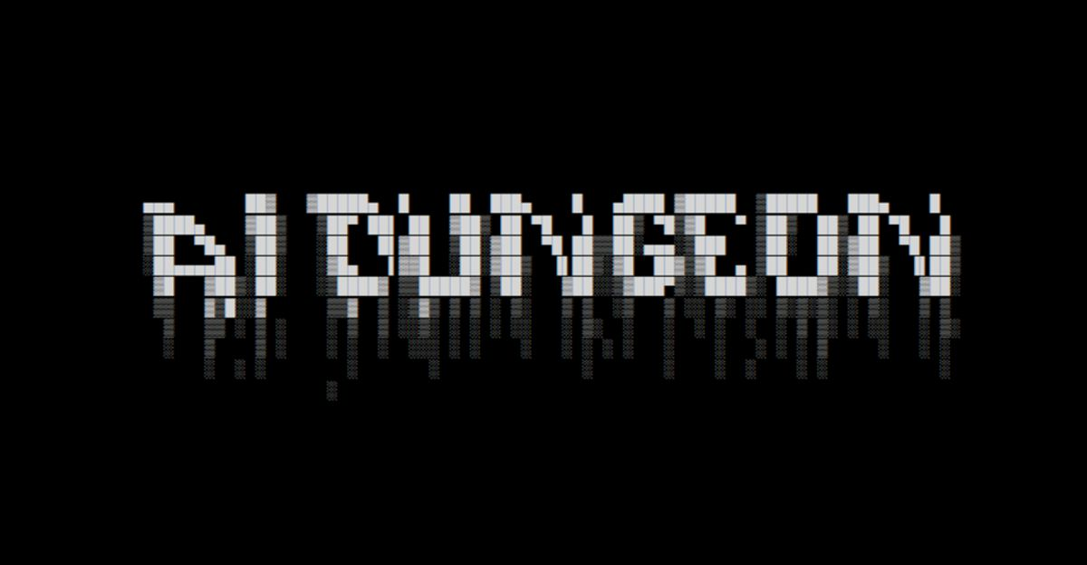

Slide 2
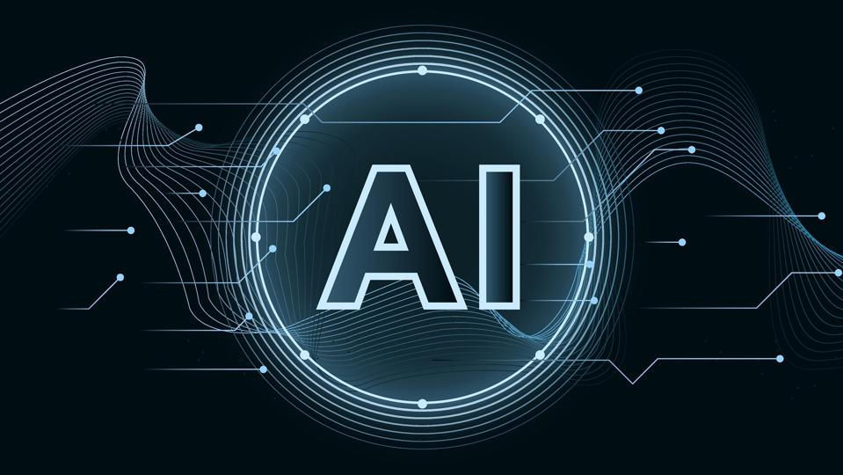
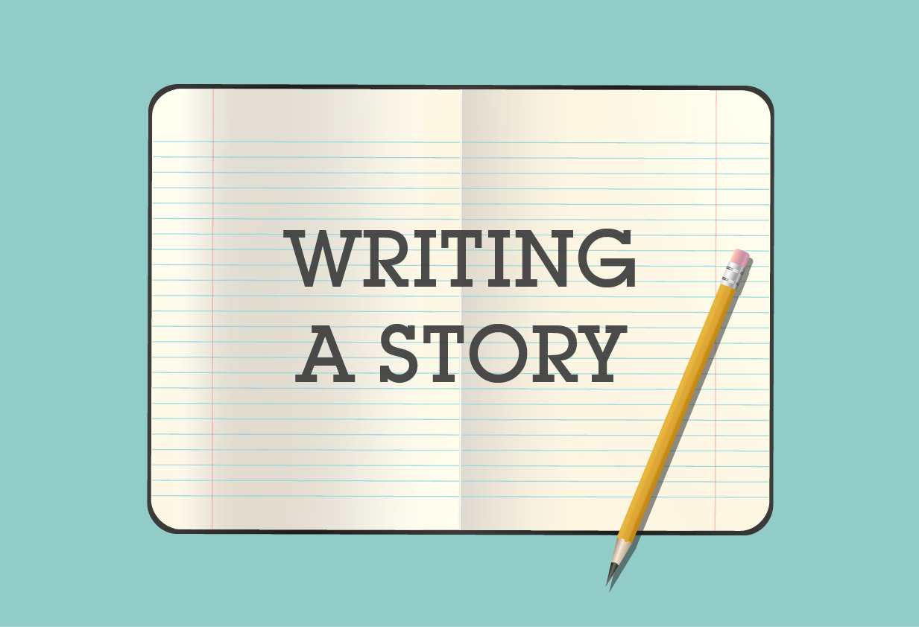
Mi az AI Dungeon?
Az AI Dungeon egy ingyenesen játszható (free 2 play), egy vagy több személyes, szöveg alapú kaland játék, amely mesterséges intelligenciát használ a kaland generálásáról.
Az OpenAI-nak a GPT-jét használja
Az első verzió 2019 Májusában jelent meg, a ma is használt második pedig 2020 Júliusában.

Slide 3
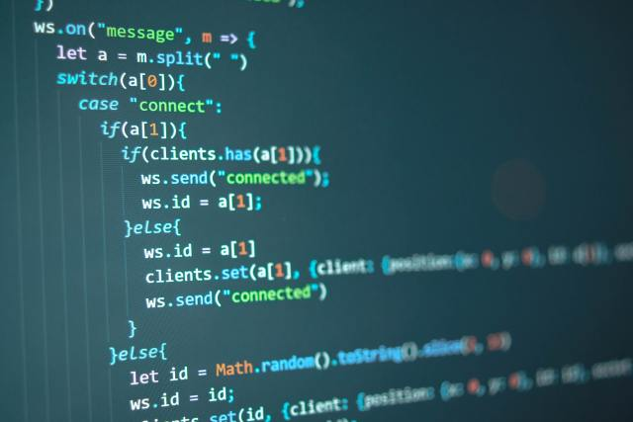
Játékmenet
A játékosoknak választaniuk kell egy settinget (fantasy, dark fantasy stb.), aztán azt finom hangolhatják NPC-k alkotásával és hasonlókkal.
A játék elkezdése után 3 parancs áll rendelkezésünkre:
Do: A játékos ezzel végezhet különféle cselekvéseket
Say: A játékos kommunikálhat más karakterekkel
Story: A játékos leírhatja, hogy mi történik.
Üres input is lehet parancs, ahol az AI maga generálja a játékos lépését, vagy a körülötte lévő eseményeket

Slide 4
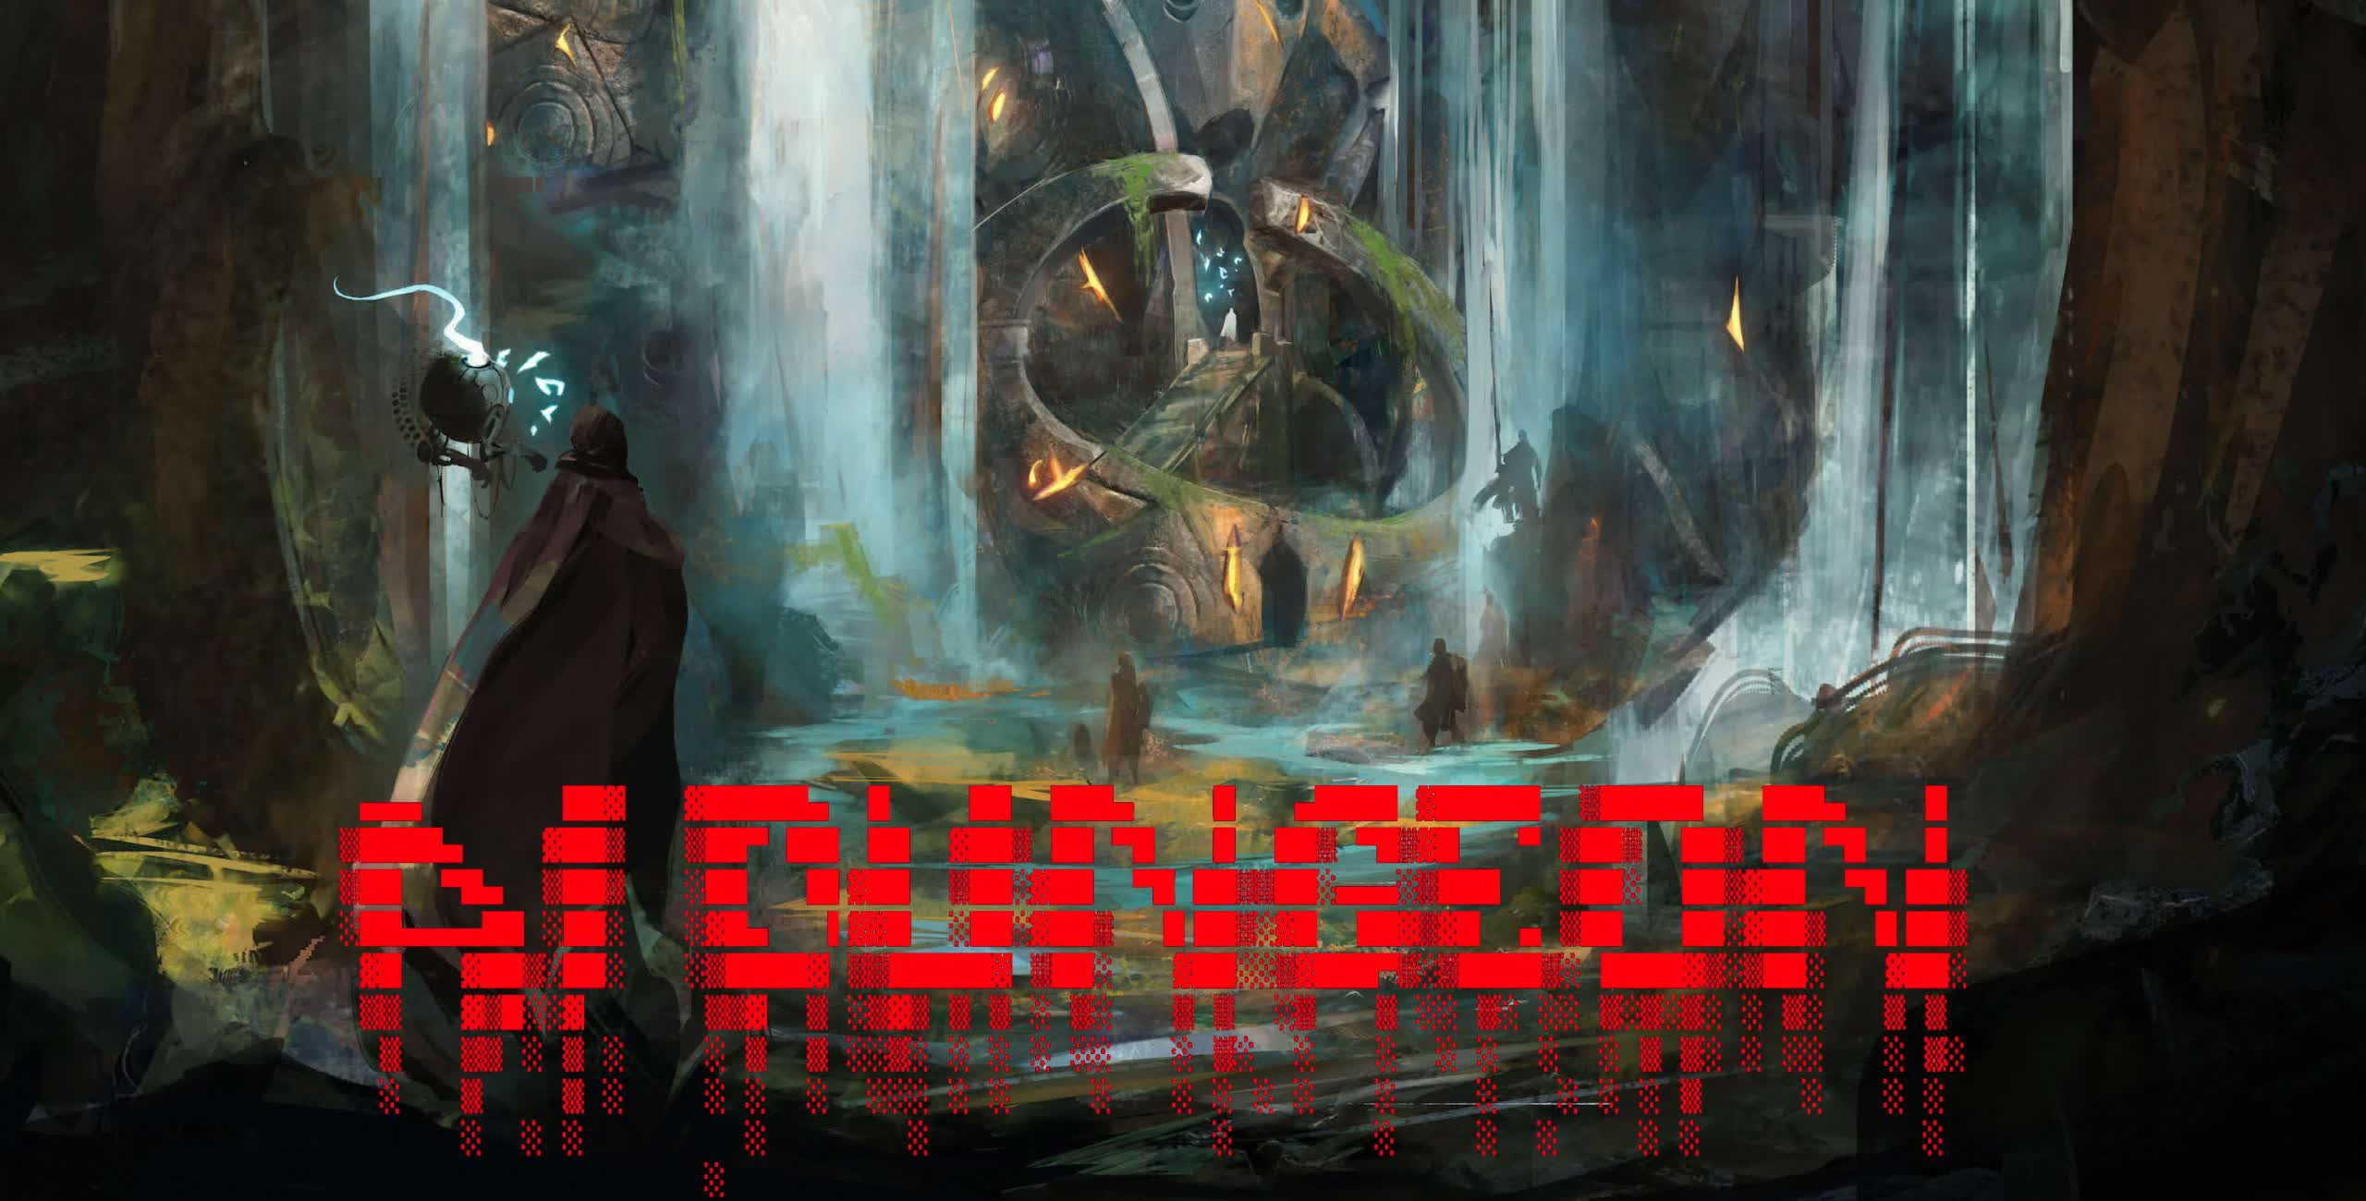
AI Dungeon Classic
A játék első verziója
A GPT-2 egy korai verzióját használta, amit az OpenAI készített.
A későbbi verzióktól eltérően nem volt lehetőség teljesen saját cselekvések megadására, hanem több, előre legyártott cselekvést kínált fel.

Slide 5
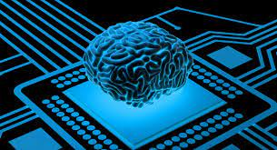

AI Dungeon 3
Legfrissebb verzió
GPT-3-at használ már
Képes sokkal koherensebb és hosszabb történetet írni
Képes értelmezni és beépíteni a történetbe a felhasználó által megadott parancsokat

Slide 6
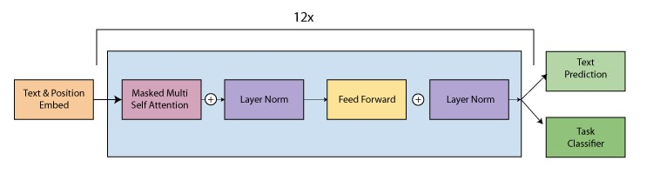
GPT
Generative Pre-trained Transformer
Nyílt forráskódú mesterséges intelligencia, amit az OpenAI készített.
Szöveget fordít, kérdéseket válaszol meg, szöveget generál
Alapvetőleg nem ezeknek elvégzésére volt kitalálva

Slide 7

Köszönjük a figyelmet!
Készítette: Dömötör Patrik, Kanizsai Gábor, Bata Szabolcs!

